Slide 1
Faites une étude sur l’eau potable
Data Analyst
Kévin Maure
17/11/2024

Slide 2
Plan
01
02
03
04
05
06
Contexte
Données
Plan du DashBoard
Présentation du DashBoard
Accessibilité et Optimisation
Avantages de Power BI

Slide 3

01
Contexte
Drinking Water For All

Slide 4
3 Domaines d’Expertise!
Contexte et Objectif
Drinking Water For All
Création de services d’accès à l’eau potable
Modernisation de services d’accès à l’eau déjà existants
Consulting auprès d’adiministration/gouvernements à propos des politiques d’accès à l’eau
1 Tableau de bord

Slide 5
02
Données

Slide 6

Spécifications des Données
RegionCountry.csv
Population.csv
PoliticalStability.csv
195 Pays
www.fao.org
jusqu’à 2021
www.fao.org
jusqu’à 2022
www.fao.org
MortalityRateAttributedToWater.csv
BasicAndSafely
ManagedDrinkingWaterServices.csv
2016
2019
World Health Organization
jusqu’à 2022
World Health Organization

Slide 7
Analyse exploratoire des données
Harmonisation des données
Normalisation des unités
Création de TableGranularity
Création de TableYear
Création des relations entre les requêtes

Slide 8
Plan du Dashboard
03

Slide 9
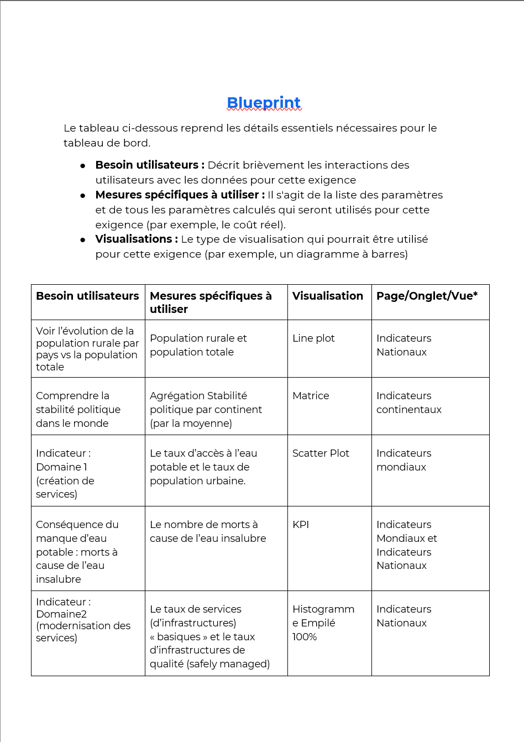

Slide 10
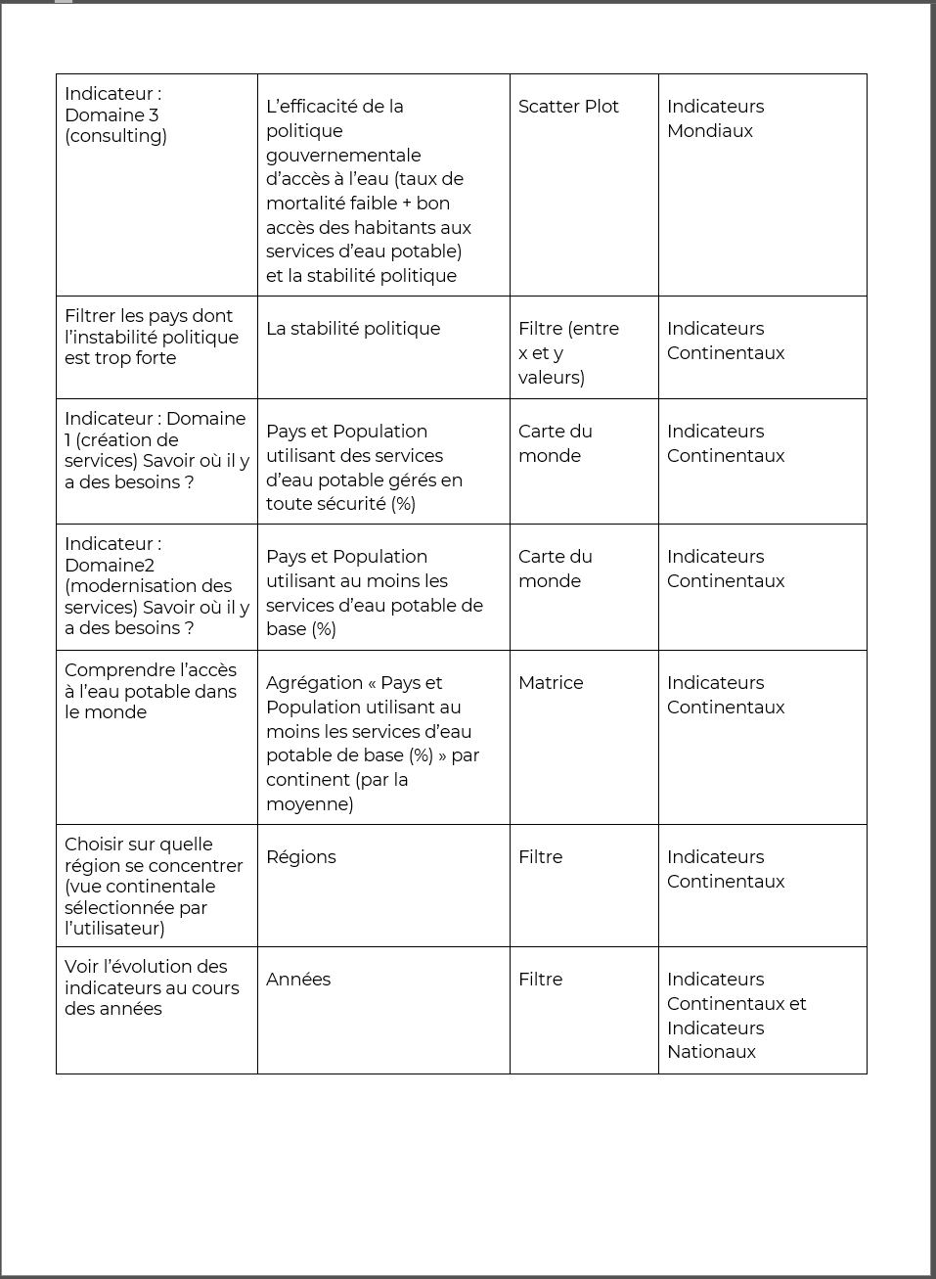

Slide 11
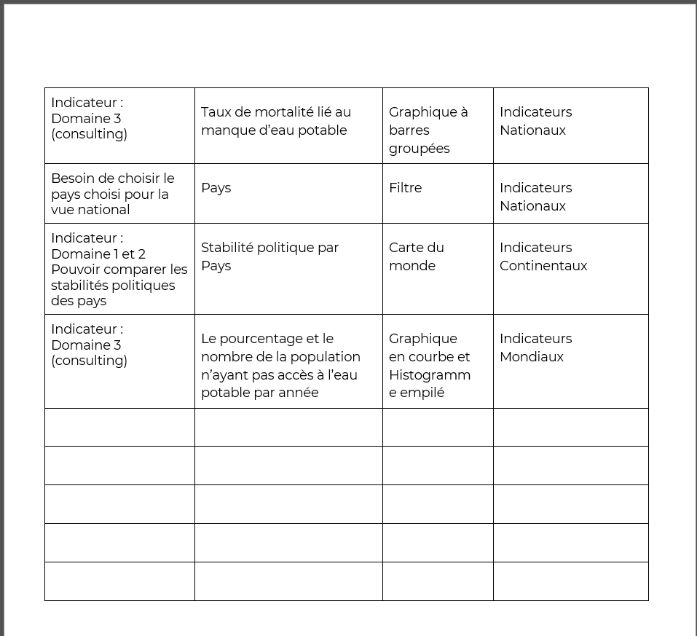

Slide 12
Présentation du DashBoard
04

Slide 13
Accessibilité et Optimissation
05

Slide 14
Accessibilité et Optimisation
Limiter le nombre de visuels par page
Limiter les interactions entre visuels au strict nécessaire
Appliquer les filtres au niveau des requêtes
Écrire des mesures DAX optimisées
Utiliser des couleurs et un contraste adaptés
Avoir une navigation intuitive
Simplifier le contenu
Mettre un contexte aux graphiques

Slide 15

Avantages de Power BI
06

Slide 16
Avantages de Power BI
Consolidation des Données et Accessibilité
Exploration Dynamique et Interactivité
Visualisation Adaptée aux Objectifs Stratégiques
Mise à Jour en Temps Réel
Compatibilité avec les Outils de Collaboration

Slide 17
FIN

